Slide 1
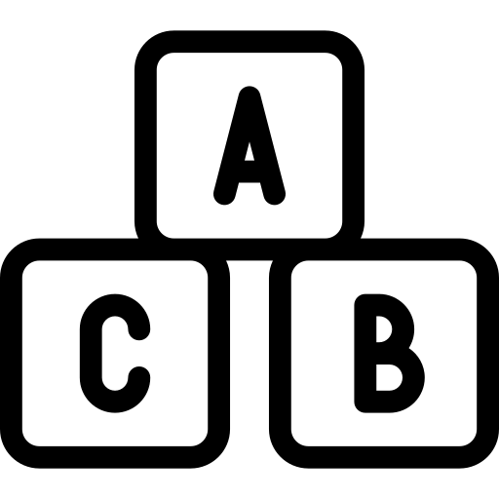
TOI推廣計畫 解題-字母排序
Icon made by smalllikeart from www.flaticon.com

Slide 2

小蕭的老師出了一道題目，要求他對一個字串進行字母排序，並且抽問他某些位置上的字母為何。因為按照A, B, C, …, Y, Z 的順序對小蕭來說太容易了，所以老師還特別自定了字母的順序規則。小蕭需要你的幫助，撰寫一個程式來快速回答老師的抽問。
題 目
Icon made by smalllikeart from www.flaticon.com

Slide 3
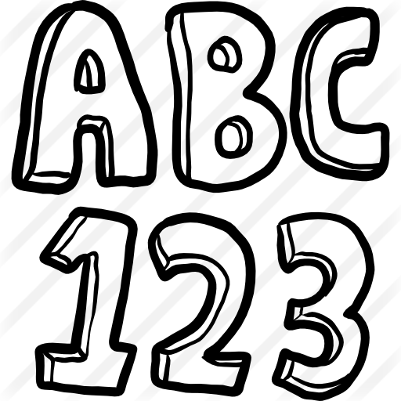
Icon made by smalllikeart from www.flaticon.com
輸入格式
第一行為老師自定的字母排序規則，包含N (0 < N ≤ 26) 個不重複的大寫英文字母。第二行為待排序的字串，包含 S (1 ≤ S ≤ 5×10⁶) 個大寫英文字母。第三行有一個正整數 Q，接著 Q 列為抽問的字母位置X（1 ≤ X ≤ S）。
輸出格式
對每筆資料請輸出Q列，每列為該位置上之大寫字母。
輸入範例 CBA ABCABCABC 4 2 1 5 8 | 輸出範例 C C B A

Slide 4

解題重點:
1. 重點一
map資料結構
2. 重點二
counting sort
重點三
二分搜
Icon made by smalllikeart from www.flaticon.com

Slide 5
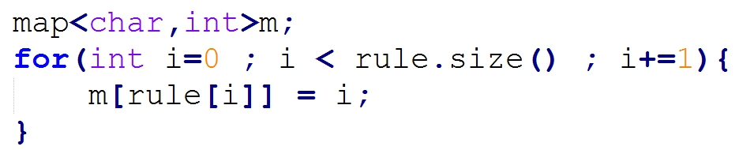
map資料結構
因為排序方式為題目規定，倘若要進行counting sort，map(對應)資料結構可以方便我們處理字母的順序，將字母對應到其在規則的位置(數字)，方便我們在後面進行排序時使用。
範例程式：
map宣告，一個char對應一個int
字母順序對應，m[ char ] = int

Slide 6
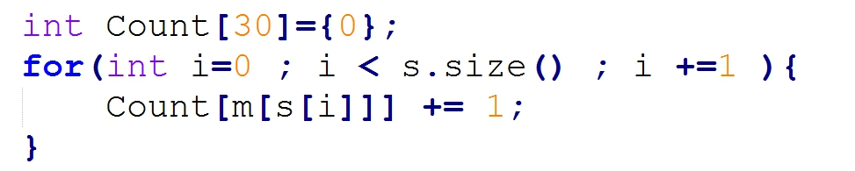
Counting sort
有了map協助我們對應字母與順序後，因為字串長度相當大，無法使用一般sort的方法進行，且我們已知字串內最多只會出現26個字母，所以我們可以利用counting sort來完成。
創建一個足夠存入字串中字母的陣列，以線性的方式掃過字串，將對應字母的陣列位置加一。
範例程式：
計算用陣列
利用map協助將字母
轉換為規則上的順序
並且將該位置+1

Slide 7
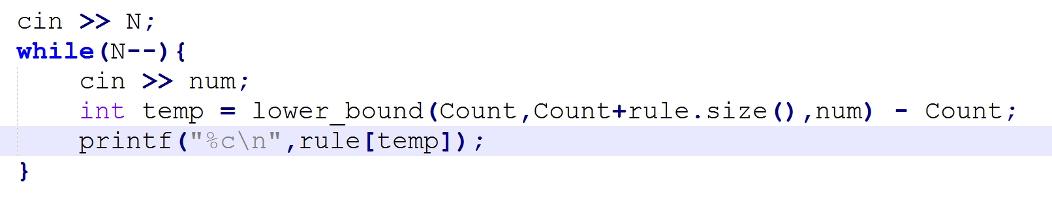
二分搜
將count陣列累加後即可得到每個字母按照排序後的最後字母的位置，這裡我們使用二分搜(lower_bound)加快運算速度。
範例程式：
二分搜，lower_bound(begin,end,value)
回傳第一個≥value的”位置”

Slide 8
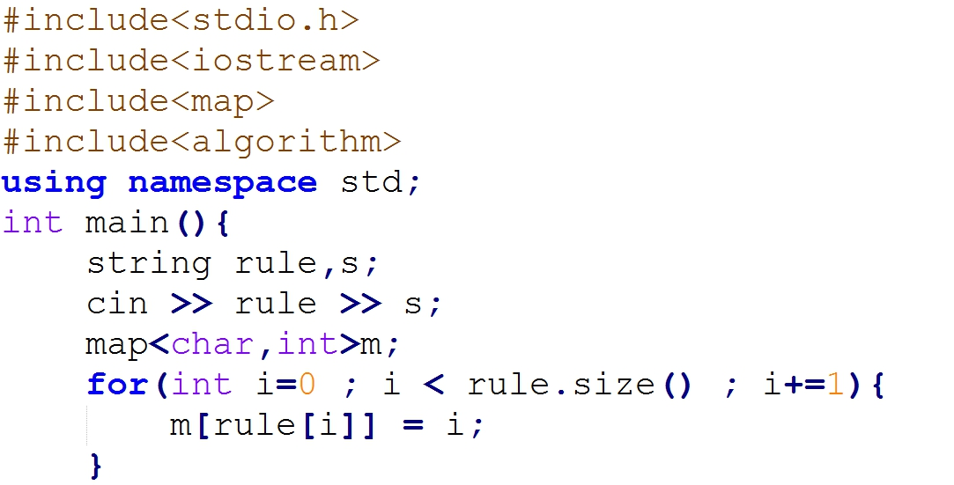
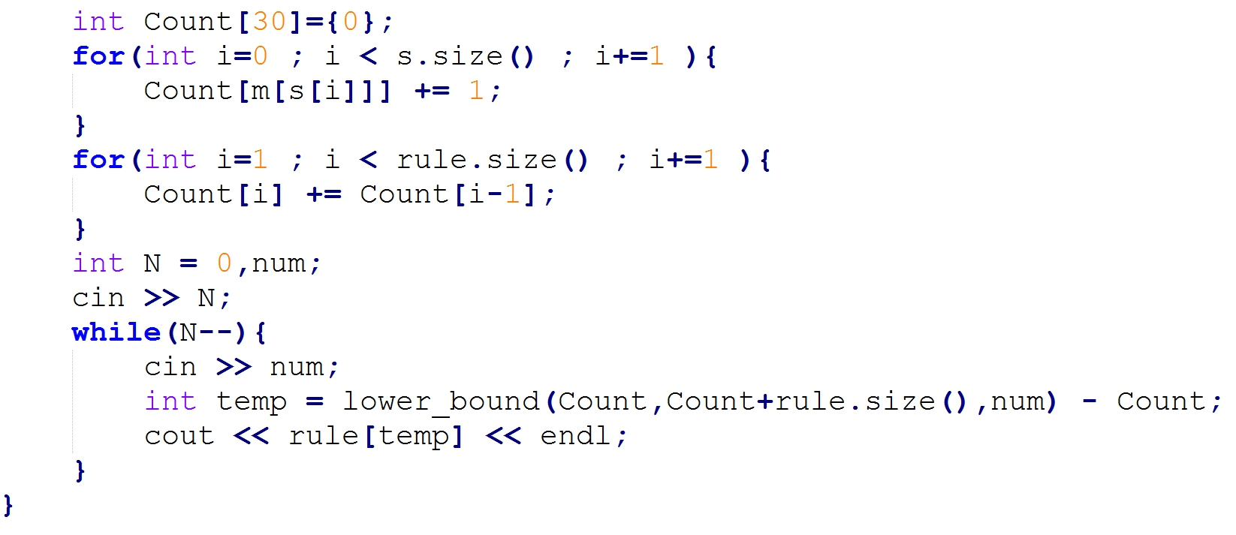
範例程式

